Slide 1
《内科学》循环系统疾病
在线答疑
授课者：张培东
崇德 尚和 精医 济民
南方医科大学珠江医院 / 第二临床医学院

Slide 2
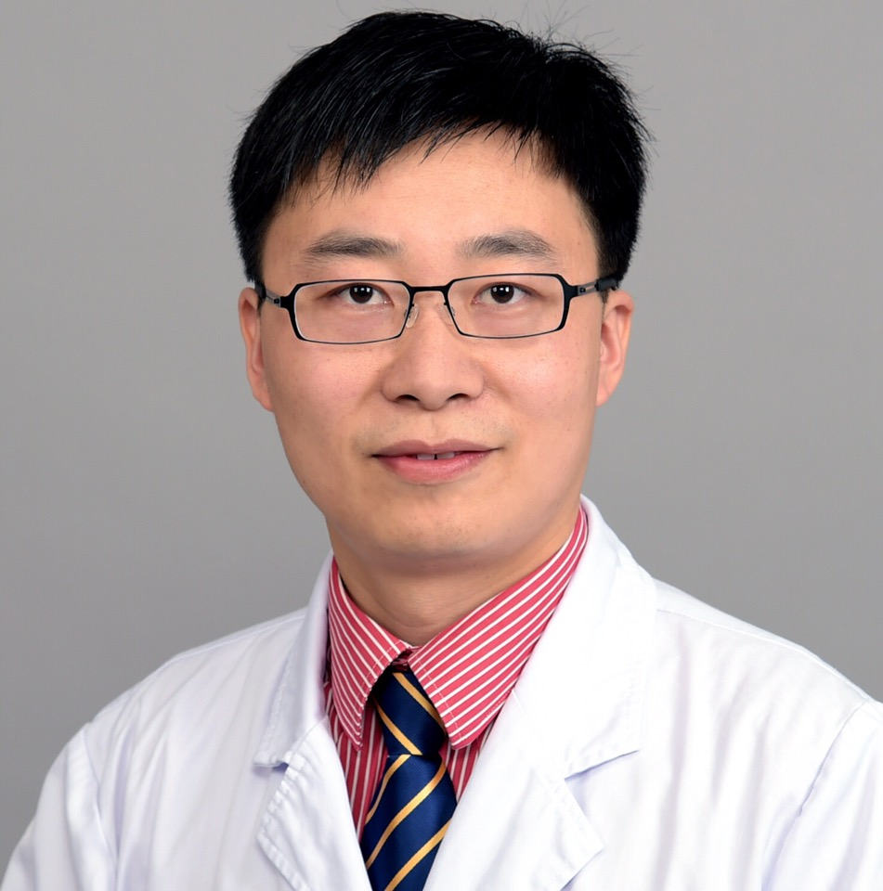
教师介绍
张培东 博士
南方医科大学珠江医院心血管内科
主治医师
从事心内科临床工作多年，擅长心内科常见疾病的诊治
崇德 尚和 精医 济民
南方医科大学珠江医院 / 第二临床医学院

Slide 3
问题：
1、房间隔缺损和卵圆孔缺损有什么区别，为什么并发症，临床特征不同？
2、心律失常的好多机制不是很懂，希望老师总结一份文字资料，还有药物治疗？
3、要非同日测达到高值才能说高血压，目前没有其他办法尽快明确吗？
崇德 尚和 精医 济民
南方医科大学珠江医院 / 第二临床医学院

Slide 4
问题：
4、只有动脉导管未闭才会出现肺门舞蹈症吗？房缺会出现肺门舞蹈症吗？
5、三尖瓣下移畸形，为什么可以出现颈动脉扩张性搏动及肝大伴扩张性搏动？
6、STEMI再灌注治疗中，是先首选PCI，当预计超过120分钟再首选溶栓。但是临床上好像有直接首选溶栓，是2小时内PCI这个条件一般达不到吗，还是有其他原因？
崇德 尚和 精医 济民
南方医科大学珠江医院 / 第二临床医学院

Slide 5
问题：
7、希望老师能用一节课系统讲一下凝血抗凝纤溶的平衡，什么时候用肝素，华法林，什么时候抗血小板抗栓的，这一块从生理学，实验诊断学开始就听不懂
8、刺激迷走神经可以终止房颤吗，感觉迷走神经兴奋降低心律，理论上应该是可以终止房颤的吧。
9、急性心梗急性期护理措施中，便秘时为什么不能用开塞露，硫酸镁导泻或者高压灌肠。关于急性心梗急性期护理措施，课本找不到相应描述，老师能适当介绍一下吗？
崇德 尚和 精医 济民
南方医科大学珠江医院 / 第二临床医学院

Slide 6
谢谢！

